Slide 1
栈和队列
  王晓宁(07计算机)
Email:wxnfifth@sohu.com

Slide 2
栈 ( Stack )
定义:是限定仅在表头进行插入或删除操作的线性表。
允许插入和删除的一端
称为栈顶(top)，另一端
称为栈底(bottom)
特点：后进先出 (LIFO)
元素个数对出栈时间没有
影响
出栈
进栈
top
a_{n}
.
.
.
.
bottom
a₁

Slide 3
栈的主要操作
进栈
出栈
取栈顶
置空栈
判栈空否
判栈满否

Slide 4
栈的表示和实现
顺序栈：栈的顺序存储结构，利用一组地址连续的存储单元(数组)依次存放自栈底到栈顶的数据元素，指针top指向栈顶元素在顺序栈中的下一个位置，base为栈底指针，指向栈底的位置。
top
top
b
top
base
base
a
base
a
空栈
a 进栈
b 进栈

Slide 5
top
top
e
e
top
d
d
d
c
c
c
b
b
b
base
a
base
a
base
a
e 进栈
f 进栈溢出
e 出栈

Slide 6
类型表示
// 以存储元素为char为例
#define MAXN 100；//栈的最大容量
typedef struct { //顺序栈定义
int top; //栈顶指针(它指向的位置没存元素)
char data[MAXN]；//栈里面的元素
} STACK；

Slide 7
操作
判栈空
bool stackEmpty (STACK &s)
{
return s.top == 0; //栈空返回TRUE
} //否则返回FALSE
判栈满
int stackFull ( STACK &s)
{
return s.top == MAXN;
} //判栈满,满则返回TRUE
//否则返回FALSE

Slide 8
初始化
void initStack ( STACK &s)
{ //置空栈
s.top = 0;
}
入 栈
void push(STACK &s, char dt)
{
if (stackfull(s))cout << “The stack is full!”;
else s.data[s.top ++] = dt;
}

Slide 9
取栈顶元素
void getTop (STACK &s, char x) {
if ( stackEmpty(s) )
cout << “Stack is empty!” << endl;
else x = s.data[s.top - 1];
}
出栈
void pop (STACK &s, char x) {
if ( stackEmpty(s) )
cout << “Stack is empty!” << endl;
else x = s.data[-- s.top];
}

Slide 10
栈的应用举例
数制转换
行编辑程序
表达式求值

Slide 11
N = (N div d)×d + N mod d
例如：（1348)₁₀ = (2504)₈ ，其运算过程如下：
N N div 8 N mod 8
1348 168 4
168 21 0
21 2 5
2 0 2
数制转换
计算顺序
输出顺序

Slide 12
void conversion () {
initStack(S);
scanf ("%d",&N);
while ( N > 0) {
push(S, N % 8);
N = N/8;
}
while (!stackempty(S)) {
pop(S,e);
printf ( "%d", e );
}
} // 进制转化函数

Slide 13
行编辑程序
在用户输入一行的过程中，允许 用户输入出差错，并在发现有误时可以及时更正。
设立一个输入缓冲区，用以接受用户输入的一行字符，然后逐行存入用户数据区; 并假设“#”为退格符，“@”为退行符。
假设从终端接受两行字符：
whli##ilr#e（s#*s)
outcha@putchar(*s=#++);
实际有效行为：
while (*s)
putchar(*s++);

Slide 14
void lineEdit(){
initStack(s);
ch = getchar();
while (ch != EOF) { //EOF为全文结束符
while (ch != EOF && ch != '\n') {
switch (ch) {
case '#' : pop(S, c); break;
case '@': clearStack(S); break;// 重置S为空栈
default : push(S, ch); break;
}
ch = getchar(); // 从终端接收下一个字符
}
…代码略//将栈中元素输出
}
}

Slide 15
表达式求值
限于二元运算符的表达式定义:
表达式 ::= (操作数) + (运算符) + (操作数)
操作数 ::= 简单变量 | 表达式
简单变量 :: = 标识符 | 无符号整数
Exp = S1 + OP + S2
前缀表示法OP + S1 + S2
中缀表示法 S1 + OP + S2
后缀表示法 S1 + S2 + OP

Slide 16
表达式标识方法
例如: Exp = a × b + (c − d / e) × f
前缀式: + × a b × − c / d e f
中缀式: a × b + c − d / e × f
后缀式: a b × c d e / − f × +
+
*
*
a
b
-
f
c
/
d
e

Slide 17
后缀表达式求值
先找运算符，再找操作数
例如：
a b × c d e / − f × +
a×b
d/e
c-d/e
(c-d/e)×f
a×b+(c-d/e)×f

Slide 18
算法
    设立暂存运算符的栈;
    设表达式的结束符为“#”, 预设运算符栈的栈底为“#”
    当前字符是操作数，则发送给后缀式;
    若当前运算符的优先数高于栈顶运算符，则进栈;
    否则，退出栈顶运算符发送给后缀式;
    “(” 对它之前后的运算符起隔离作用，“)”为自左括弧开始的表达式的结束符。

Slide 19
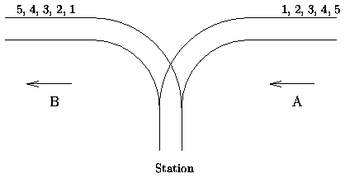
铁轨( TOJ 1036 )
某城市有一个火车站，其中的铁路如图所示，车站用来中转车辆。

Slide 20
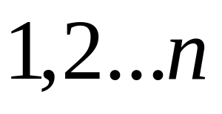
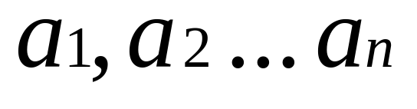
每辆火车都从A方向驶入车站，再从B方向驶出车站，同时它的车厢可以进行重新组合。假设火车有n节车厢，分别按顺序编号为
负责车厢调度的工作人员需要知道能否使它以 的顺序从B方向驶出。编写程序，判断是否得到制定的车厢顺序。

Slide 21
分析
由于火车的调度过程符合“后进先出”的特点,所以本题的模型是一个栈.可以通过简单模拟来判断火车能否到达目标状态.
目标序列 5 4 3 2 1
4 5 A站车厢
y = 1
x = 4
B
A
321
Station

Slide 22
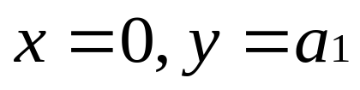
模型
x表示A站最前方车厢的编号
y表示依照出栈序列 下一个需要进入B站的车厢的序号
用栈stack记录当前车站Station中的车厢
初始时， , stack为空栈 。

Slide 23

算法
如果 y=0, 那么火车调度成功
否则如果 x = y , 那么让x直接从A开进B
否则如果stack不为空且 y=stack栈顶元素，
stack出栈
否则如果x 0,那么让车厢驶入 stack( 入栈）
否则 输出无解

Slide 24
车厢序列( TOJ 3072 )
已知车厢的个数N , 给出所有可能的初始序列，使之能调度到目标序列
样例
N=3时，输出
123
132
213
231
321

Slide 25
算法
生成所有 的排列，再依次判断是否符合要求。
判断序列是否可行时调用上一题算法。
输出可行解。
N=3时
123 可行
132 可行
213 可行
231 可行
312 不可行
321 可行

Slide 26
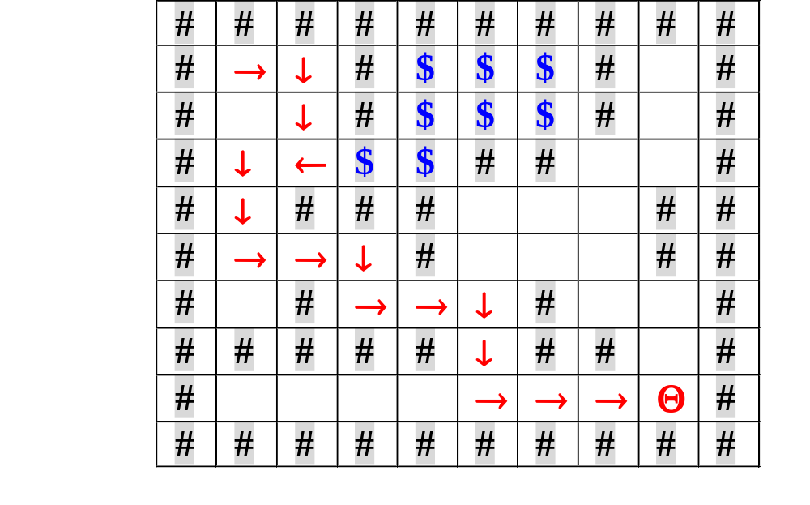
迷宫求解

Slide 27
基本思想
若当前位置“可通”，则纳入路径，继续前进;
若当前位置“不可通”，则后退，换方向继续探索;
若四周“均无通路”，则将当前位置从路径中删除出去。

Slide 28
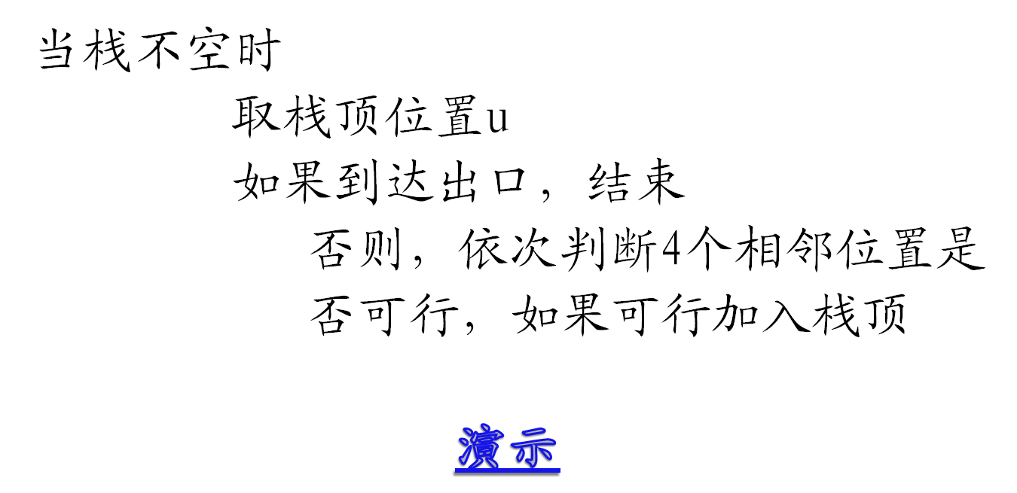
算法

Slide 29
练习
TOJ 1036 Rails
TOJ 1196 Web Navigation
TOJ 3072 Train Order

Slide 30
队列
定义:只允许在表的一端进行插入，而在另一端删除元素的线性表。
在队列中，允许插入的一端叫队尾（rear）
允许删除的一端称为队头(front)。
特点：先进先出 (FIFO)
出队列
入队列
a_{1 ，}a_{2，} a₃，…，a_{n}
队
头
队
尾

Slide 31
队列的进队和出队
A B C D
front
rear
空队列
front
rear
A,B,C, D进队
C D
C D E F G
front
rear
A,B出队
front
rear
E,F,G进队
C D E F G
front
rear
H进队,溢出

Slide 32
循环队列
顺序队列—队列的顺序存储表示。用一组地址连续的存储单元依次存放从队列头到队列尾的元素，指针front和rear分别指示队头元素和队尾元素的位置。
插入新的队尾元素，rear = rear + 1，
删除队头元素， front = front + 1，
因此，在非空队列中，头指针始终指向队列头元素，而尾指针始终指向队列尾元素的下一个位置。
队满时再进队将溢出
解决办法：将顺序队列臆造为一个环状的空间，形成循环队列

Slide 33

循环队列
队头、队尾指针加1，可用取模(余数)运算实现。
队头指针进1: front = (front+1) %maxsize;
队尾指针进1: rear = (rear+1) % maxsize;
队列初始化：front = rear = 0;
队空条件：front == rear;
队满条件：(rear+1) % maxsize == front;
6
7
Maxsize-1
5
0
rear
4
1
3
2
front
循环队列

Slide 34
6
7
rear
6
7
front
front
5
5
A
0
0
B
4
1
4
1
D
C
rear
3
2
3
2
空队列
一般情况
rear
6
7
rear
6
7
C
C
G
front
G
H
front
5
5
F
F
A
0
A
0
E
B
E
B
4
1
4
1
D
C
D
C
3
2
3
2
队满
队满(正确)

Slide 35
循环队列的类型定义
#define MAXSIZE 100
typedef struct{
char data[MAXSIZE];
int front;
int rear;
} SEQ_QUEUE

Slide 36
循环队列操作的实现
初始化队列
void initQueue ( SEQ_QUEUE &qu ) {
//构造空队列
qu.rear = qu.front = 0;
}

Slide 37
判队空
int queueEmpty ( SEQ_QUEUE &qu ) {
return qu.rear == qu.front;
}
判队满
int queueFull ( SEQ_QUEUE &qu ) {
return ( qu.rear+1) % MAXSIZE == qu.front;
}
入队
int enQueue ( SEQ_QUEUE &qu, char x ) {
if ( queueFull ( qu ) ) return 0;
qu.data[ qu.rear ] = x;
qu.rear = ( qu.rear+1) % MAXSIZE;
return 1;
}

Slide 38
出队
int deQueue ( SEQ_QUEUE &qu, char x ) {
if ( QueueEmpty (qu ) ) return 0;
x = qu.data[ qu.front];
qu.front = ( qu.front+1) % MAXSIZE;
return 1;
}
取队头
int getFront ( SEQ_QUEUE &qu, char x ) {
if ( QueueEmpty ( qu ) ) return 0;
x = qu.data[(qu.front+1) % MAXSIZE];
return 1;
}

Slide 39


笑脸
给出只包含0,1的矩阵，找出笑脸的个数。
一个脸部元素的是一片8连的“1”。每张脸至少包含一个封闭的脸边界，两只眼睛和一张嘴
如果一张嘴最上方的1同时也是嘴的最左边或者最右边的1,我们就说这张是笑脸。
如图，左边是非笑脸，右边是笑脸。

Slide 40
分析
要找出笑脸，首先要找出脸，再加以判断。
找出脸的方法 填充法
填充过程就像是一滴墨水滴在了纸上。开始只是一个小点，然后慢慢的扩散开来，最后填满一个封闭区域。

Slide 41
Floodfill 算法
建立一个队列Q。
初始时，Q仅包含最开始的那个“点”。
对于每个出队的元素，把它周围需要扩展到的元素加入队列中。
为了避免重复访问，需要记录每个元素是否已经访问过，即访问标志。

Slide 42
算法流程-找出一张脸
从左上角开始做4连的floodfill，则填充到的格子是脸的间隙，没有填充到的是脸本身。
逐行扫描未填充元素，一旦碰到1元素，则找到一张脸。
用floodfill找出所有与此元素8连的1元素，这些1元素构成了脸的外轮廓。
把外轮廓放入恰好包含它的矩阵中，逐行扫描，将处在外轮廓内的元素从原矩阵翻版过来，就得到一张脸。

Slide 43
算法流程-计数
把此脸和已找到的旧类型的脸比较，判断储存此脸的矩阵是否和储存旧脸的矩形大小、元素完全相同。如果相同，在旧脸的计数器上加1,否则储存矩阵为新类型的脸，并初始化计数器为1。

Slide 44
练习
TOJ 1923 Tanning Salon
A Censored Smile Internet Problem Solving Contest 2001

Slide 45
总结
栈可以用来保护现场。把栈S看成是由底部元素和它上面所有元素构成的子栈S0所组成的，则我们总是先处理S0。处理S0时，在S0之前进入S的元素并不会受到S0的影响。这样的特性即递归。事实上，程序设计语言就是用的“栈”来实现的递归。

Slide 46
队列可以体现元素处理的先后顺序。用这一点可以用来进行模拟。在广度优先搜索（BFS)语言中，用队列来保证先访问所有n层借点，再访问n+1层结点。

Slide 47
谢谢大家

